Slide 1
T9A2 - Economia e Finanças
Gustavo Tarrafil Sousa Pereira - 159740
Kevin Barrios - 219643
Lucas Henrique Carneiro Leão Couto - 220784
Matheus Percário Bruder - 222327

Slide 2
Modelos Analíticos da estrutura de capital
Analisar, por meio de modelos financeiros, se o setor de educação é rentável no brasil

Slide 3



Fonte: https://pt.wikipedia.org/wiki/B3_(bolsa_de_valores)

Slide 5
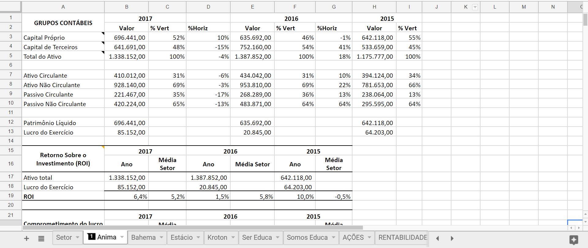

Slide 6
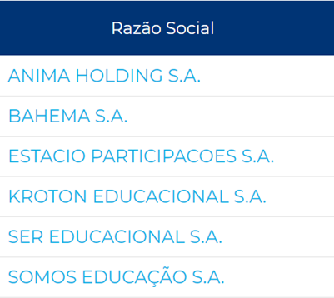
DADOS:
Total do ativo
Total do passivo
Patrimônio líquido
Lucro liquido
Despesas financeiras
Despesas operacionais
Amortização / Depreciação
Juros

Slide 8

INDICADORES
EBITDA - Earnings Before Interest, Taxes, Depreciation and Amortization
LAJIDA - Lucros Antes de Juros, Impostos, Depreciação e Amortização
ROI – Retorno sobre o investimento
Comprometimento do lucro
Fonte: https://www.btgpactualdigital.com/blog/financas/ebitda-o-que-e-para-que-serve-e-como-calcular

Slide 9
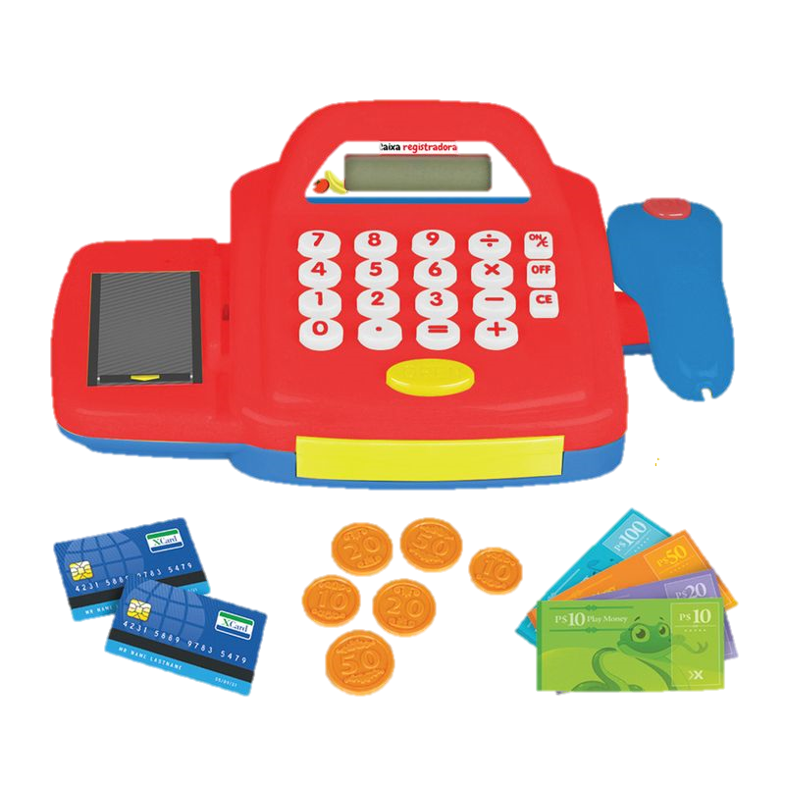

EBITDA
Fonte: https://www.btgpactualdigital.com/blog/financas/ebitda-o-que-e-para-que-serve-e-como-calcular

Slide 10
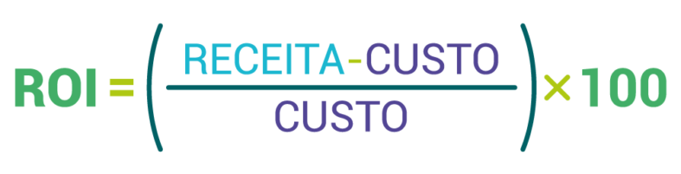
RETORNO SOBRE O INVESTIMENTO (ROI)
RECEITA – CUSTO = LUCRO LÍQUIDO
CUSTO = INVESTIMENTO
Fornecidos pelo site da B3

Slide 11
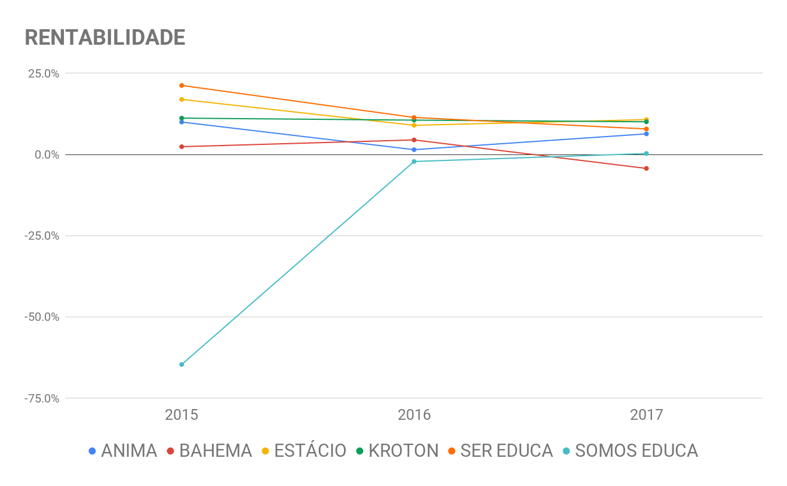

Slide 12
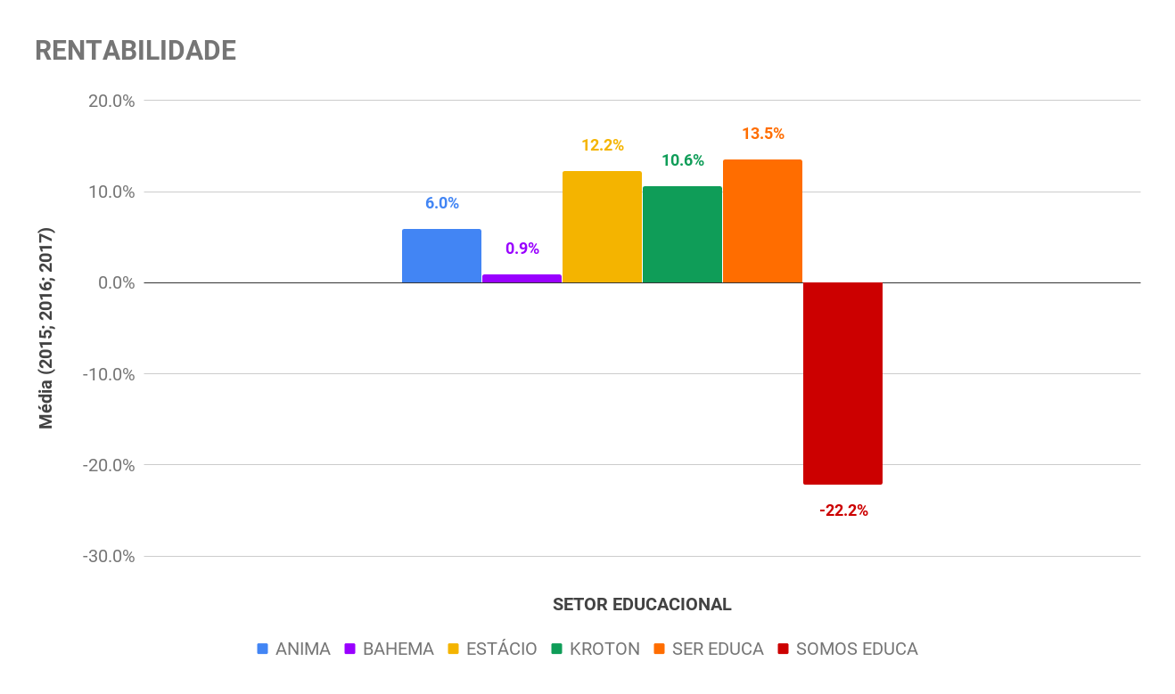

Slide 13
COMPROMETIMENTO DO LUCRO
LUCRO DO EXERCÍCIO
DESPESAS FINANCEIRAS

Slide 14
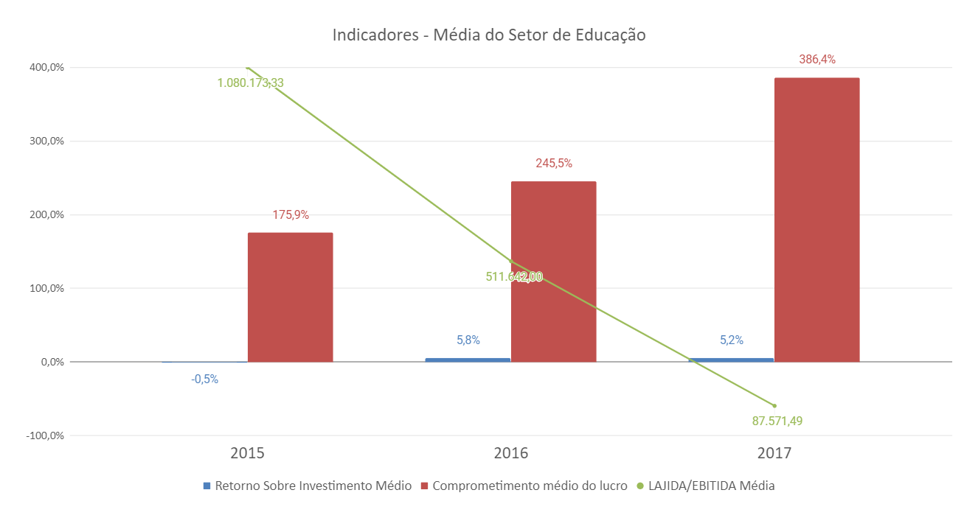

Slide 15
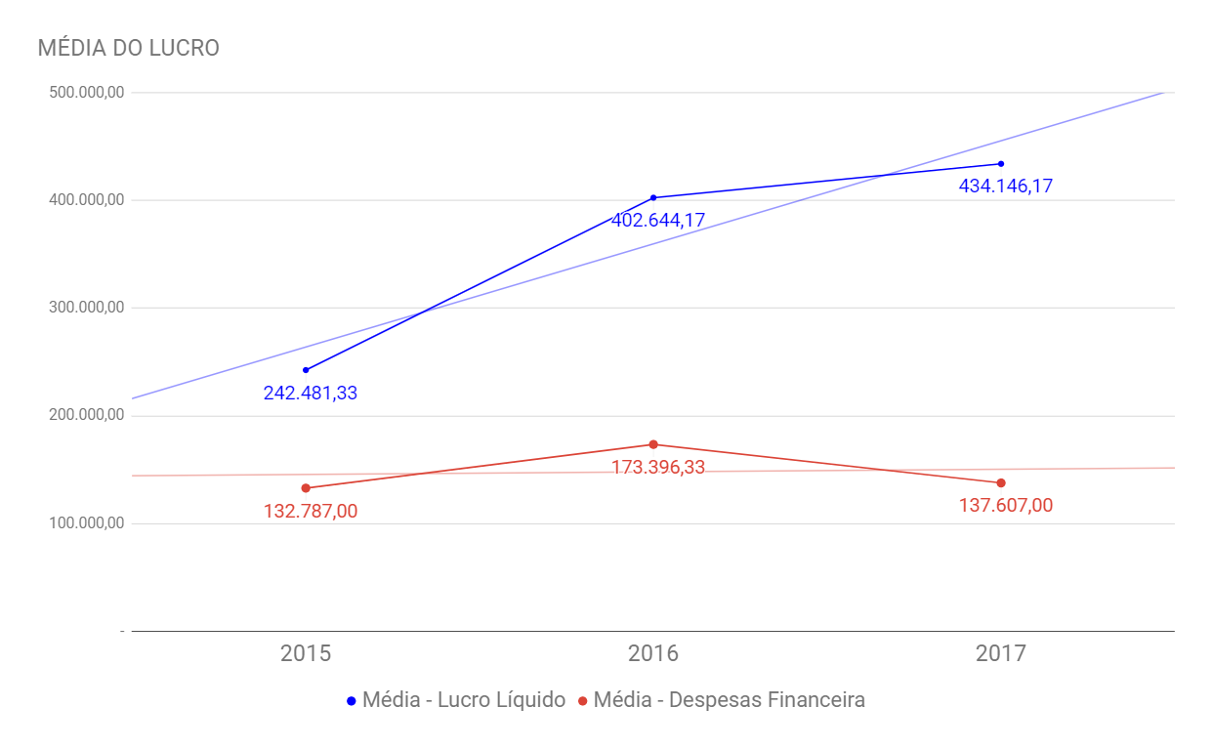

Slide 16
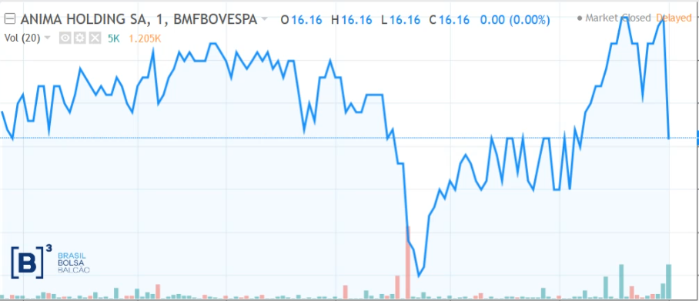
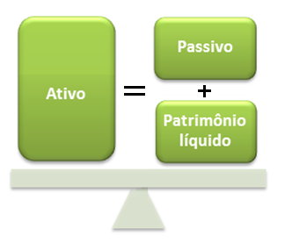
ANÁLISE
5 ANOS

Slide 17
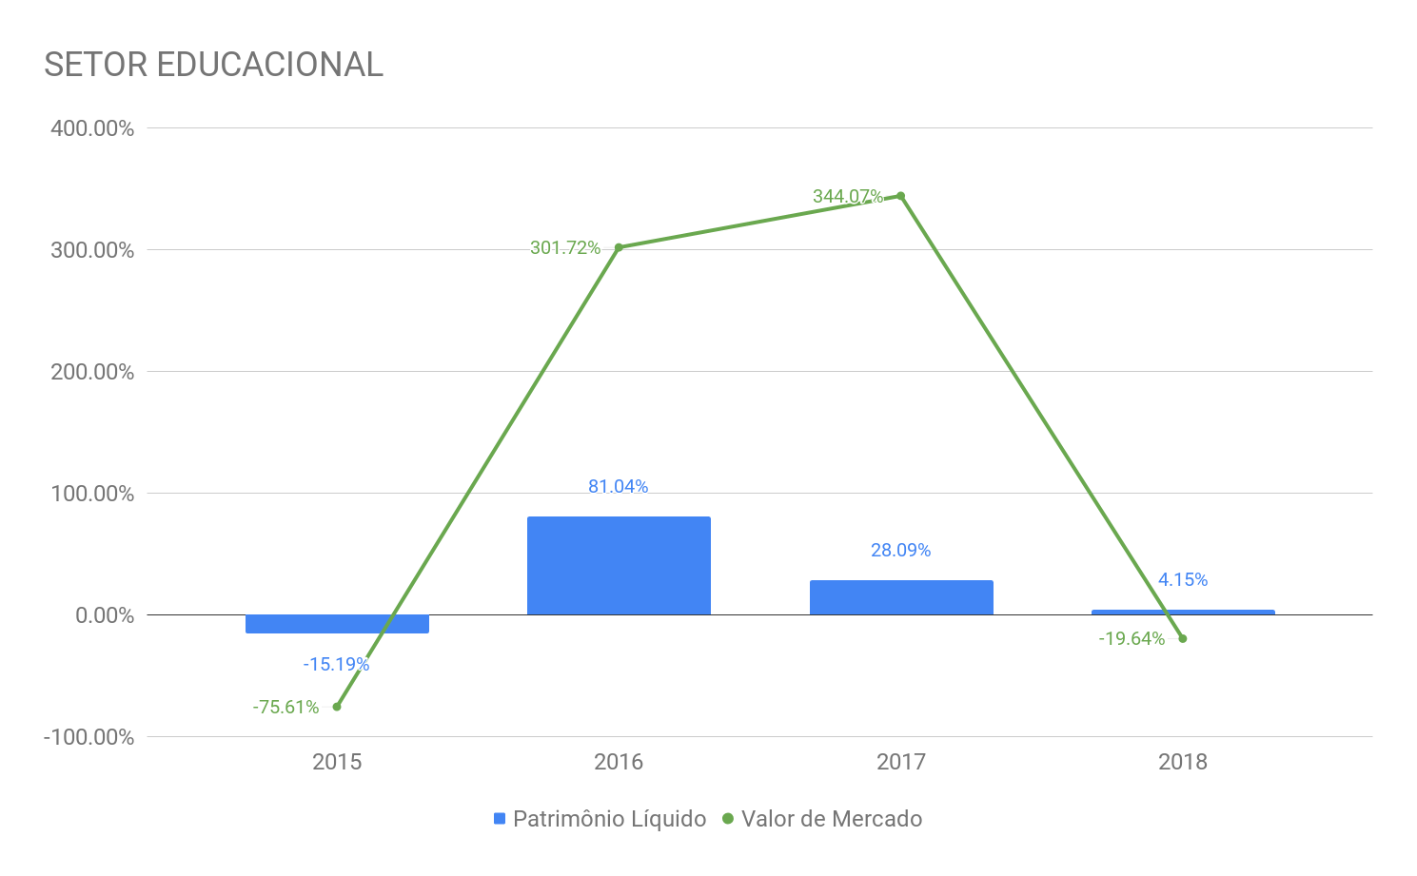

Slide 18
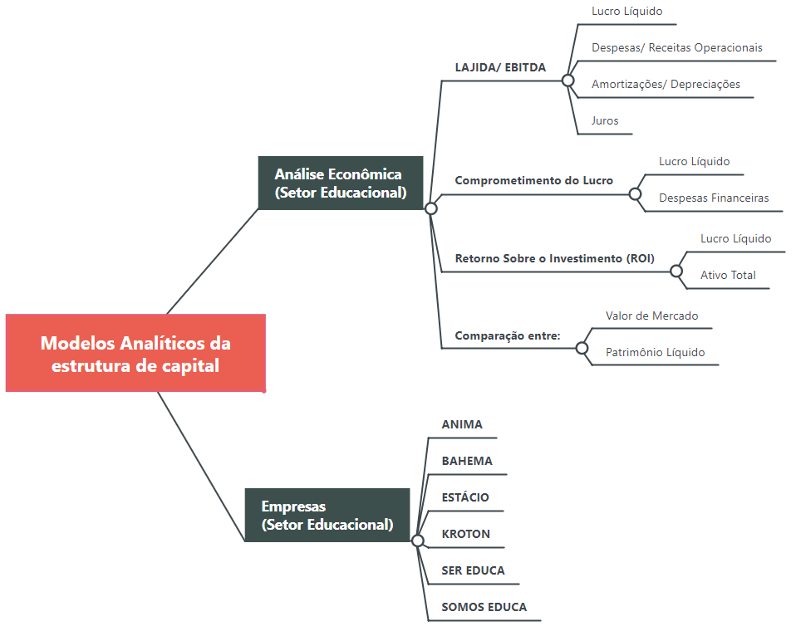

Slide 19
Agradecimentos….

